Slide 1

Universidad de los Andes
FISIOLOGIA para MEDICINA
FISIOLOGÍA
DEL
APARATO DIGESTIVO
2018
Ximena Páez

Slide 2
El paciente
siempre va primero
aún por encima de
nuestros propios
intereses
X. PÁEZ FISIOLOGÍA DIGESTIVA 2018 ULA

Slide 3
MUY IMPORTANTE:
Este material NO sustituye
el uso de los libros para el estudio de la fisiología
X. PÁEZ FISIOLOGÍA DIGESTIVA 2018 ULA

Slide 4
FUENTES
Ganong´s Review of Medical Physiology. 24th. Ed. K.E. Barrett, S.M. Barman, S.
Boitano, H.L. Brooks Eds. Lange, 2010.
Fisiología Médica. Fiorenzo Conti (ed.). Mc Graw-Hill, 2010.
Silbernagl S. Despopoulos. Fisiología. Texto y Atlas 7^{tima} Ed. Editorial Médica
Panamericana, 2009.
Fox S.I. Human Physiology. 10th edition. McGraw-Hill, New York, 2008.
Costanzo L.S. Physiology. 3er Ed. Saunders Elsevier, 2006.
K. M. Barrett. Gastrointestinal Physiology. 2nd ed. Lange Physiology Series. McGraw-Hill, 2014.
A.C. Guyton, J.E Hall. Textbook of Medical Physiology. 10th Edition W.B. Sauders Co., Philadelphia,
2000.
M. Gershon. The Enteric Nervous System: a Second Brain. Hospital Practice. 1999.
L. Wilson-Pauwels, P.A. Stewart, E.J. Akesson. Autonomic Nerves. B.C. Decker Inc. Hamilton,
1997.
R.A. Bowen. Biomedical Sciences. Digestive System. Colorado State University, 2006.
Disponible en: http://arbl.cvmbs.colostate.edu/hbooks/pathphys/digestion/index.html
The Inner Tube of Life. Special Collection Science 307: 1914 2005 [DOI:
10.1126/science.307.5717.1914a]. Disponible en:
http://www.sciencemag.org/cgi/content/summary/sci;307/5717/1895
Artículos revistas Science, Nature, N Engl J Med BMJ, Medscape hasta 2017.
X. PÁEZ FISIOLOGÍA DIGESTIVA 2018 ULA

Slide 5
“…la integridad
es parte esencial de cualquier
experiencia educativa verdadera,
integridad de mi parte
como profesor e
integridad de su parte
como estudiante”
Dr. Bill Taylor
Prof. Emérito Ciencias Políticas
Oakton Comunity College
Una carta a mis estudiantes 1999
X. PÁEZ FISIOLOGÍA DIGESTIVA 2018 ULA

Slide 6
Fisiología del Aparato Digestivo
Introducción
Regulación neurohumoral
Boca-esófago
Estómago
Páncreas
Hígado
Intestino delgado
Digestión
Absorción nutrientes
Absorción agua, electrolitos y vitaminas
Colon
X. PÁEZ FISIOLOGÍA DIGESTIVA 2018 ULA

Slide 7
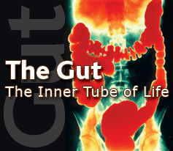
TEMA 11 Colon
COLON
ABSORCIÓN
SECRECIÓN
III. MOTILIDAD
HECES
V. MICROBIOTA
VI. GASES
INTESTINALES
VII. ALTERACIONES
The gut: the inner tube of life. Science 307 (5717), marzo 25, 2005
X. PÁEZ FISIOLOGÍA DIGESTIVA 2018 ULA

Slide 8
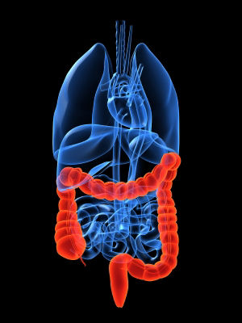
Colon
X. PÁEZ FISIOLOGÍA DIGESTIVA 2018 ULA

Slide 9
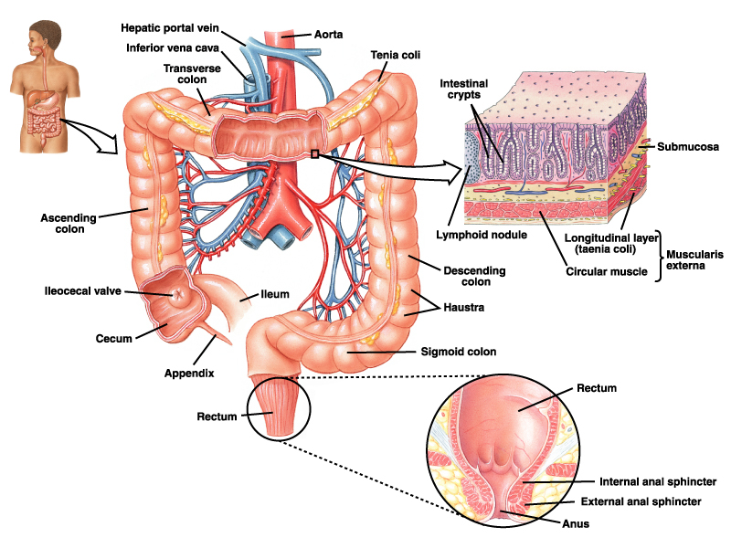
v. porta
aorta
v. cava inf.
Tenia coli
I. COLON
Anatomía
Mayor
diámetro
No hay
pliegues
circulares
C. muscular
longitudinal
engrosada
HAUSTRAS Contracciones c. circular y Taenia coli
ileon
Recto
Recto
Ano
Esfínter anal Int.
Esfínter anal Ext.
X. PÁEZ FISIOLOGÍA DIGESTIVA 2018 ULA

Slide 10
No hay
vellosidades
I. COLON
Histología
Criptas
pequeñas
Submucosa
menos vascularizada
nódulo
linfoideo
c. muscular
engrosada
c. longitudinal
Tenia coli
c. circular
X. PÁEZ FISIOLOGÍA DIGESTIVA 2018 ULA

Slide 11
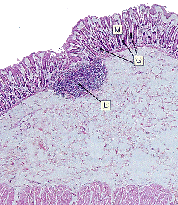
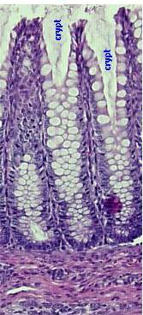
**
I. COLON
Histología
criptas
Borde en cepillo poco desarrollado
NO hay células que producen enzimas
Plexos más pequeños
Nodo
linfático
submucosa
X. PÁEZ FISIOLOGÍA DIGESTIVA 2018 ULA

Slide 12
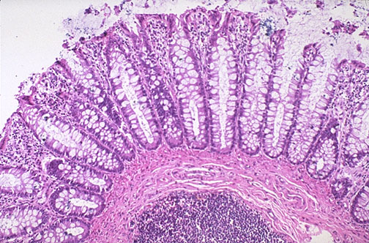
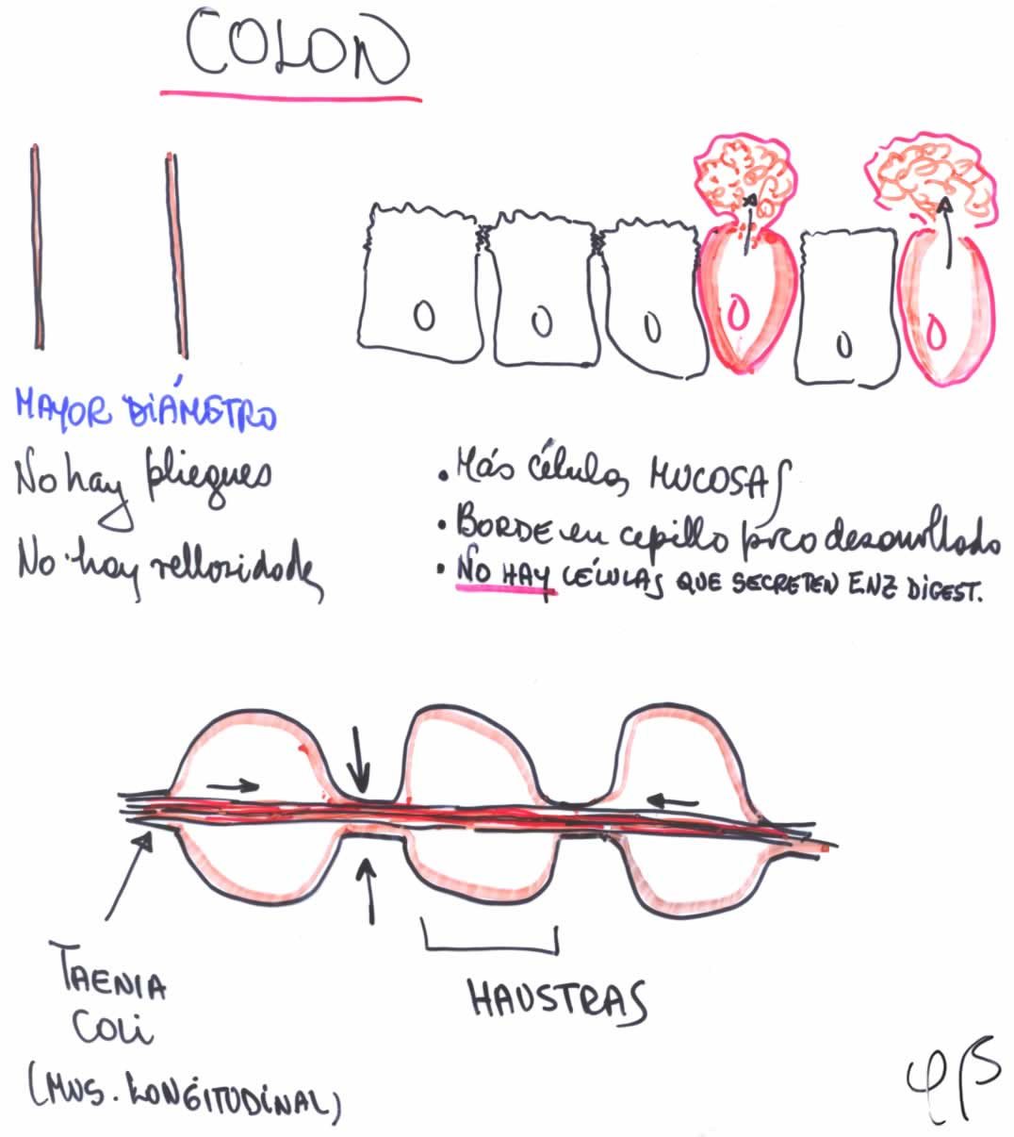
I. COLON
Histología
Mucosa
Lámina
propia
Tej. linfático
Muchas células mucosas
No hay c. Paneth
Pero, SÍ células endocrinas
Epitelio criptas:
enterocitos y
c. mucosas
Uniones estrechas
apretadas
X. PÁEZ FISIOLOGÍA DIGESTIVA 2018 ULA

Slide 13
I. COLON
Funciones
Absorción sodio y agua
Formación y almacenamiento heces
X. PÁEZ FISIOLOGÍA DIGESTIVA 2018 ULA

Slide 14
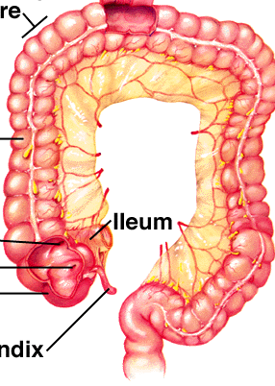
I. COLON
¿Qué ocurre aquí?
***
Funciones
Flexura
hepática
Transverso
ABSORCIÓN
Colon
ascendente
1.3 m largo
Íleon
1.5 L
Válvula
ileocecal
Ciego
apéndice
X. PÁEZ FISIOLOGÍA DIGESTIVA 2018 ULA

Slide 15
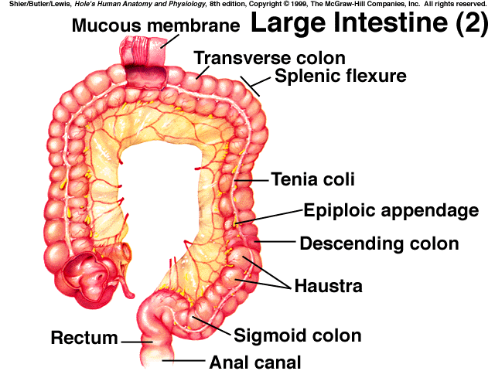
***
I. COLON
Funciones
Flexura
esplénica
¿y aquí?
Colon descendente
ALMACENAMIENTO
Sigmoides
Recto
Canal
anal
X. PÁEZ FISIOLOGÍA DIGESTIVA 2018 ULA

Slide 16
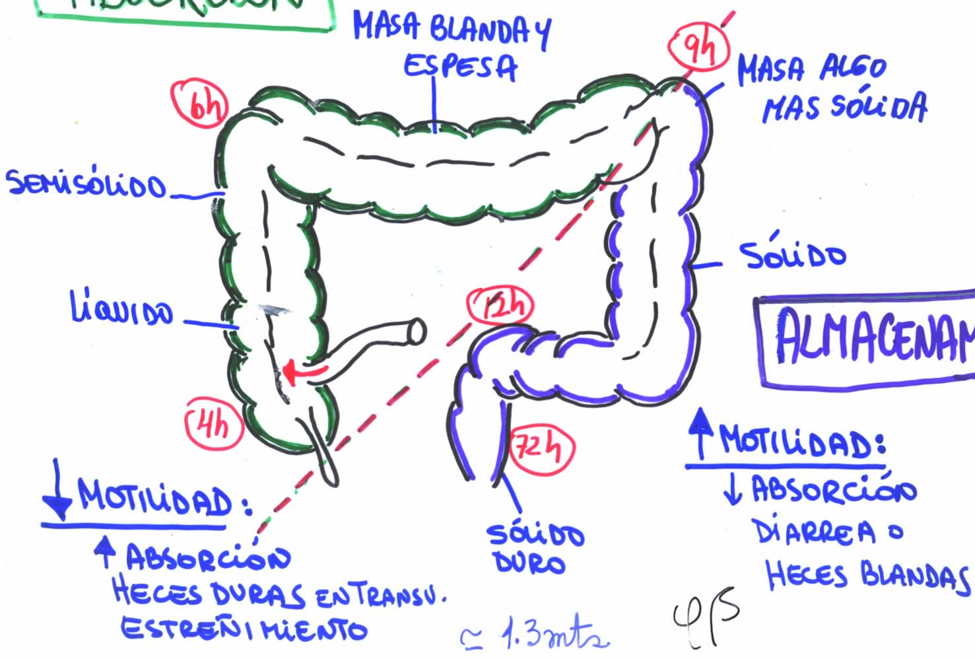
***
I. COLON
Funciones
ABSORCIÓN
9h
6h
12h
ALMACENAMIENTO
Recibe
del íleon
1.5 lts
4h
72h
Elimina
del recto
0.1 L
X. PÁEZ FISIOLOGÍA DIGESTIVA 2018 ULA

Slide 17
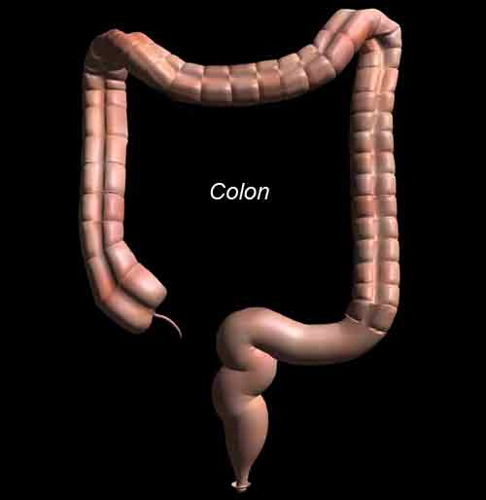
I. COLON
***
Funciones
Motilidad
Motilidad
Absorción
Absorción
Heces duras
Estreñimiento
Heces blandas
Diarrea
X. PÁEZ FISIOLOGÍA DIGESTIVA 2018 ULA

Slide 18
II. ABSORCIÓN-SECRECIÓN
1. Abs. Na⁺, Cl⁻, agua
2. Sec. K⁺, HCO₃⁻ moco, Cl⁻
3. Jugo intestinal
4. Diarrea secretora
X. PÁEZ FISIOLOGÍA DIGESTIVA 2018 ULA

Slide 19
II. ABSORCIÓN-SECRECIÓN
**
1. Abs. Na⁺, Cl⁻
y agua
COLON
más eficiente
en Abs. Agua y Sodio
COLON
U. Estrechas más apretadas
evitan la difusión retrógrada
de agua a la luz
X. PÁEZ FISIOLOGÍA DIGESTIVA 2018 ULA

Slide 20
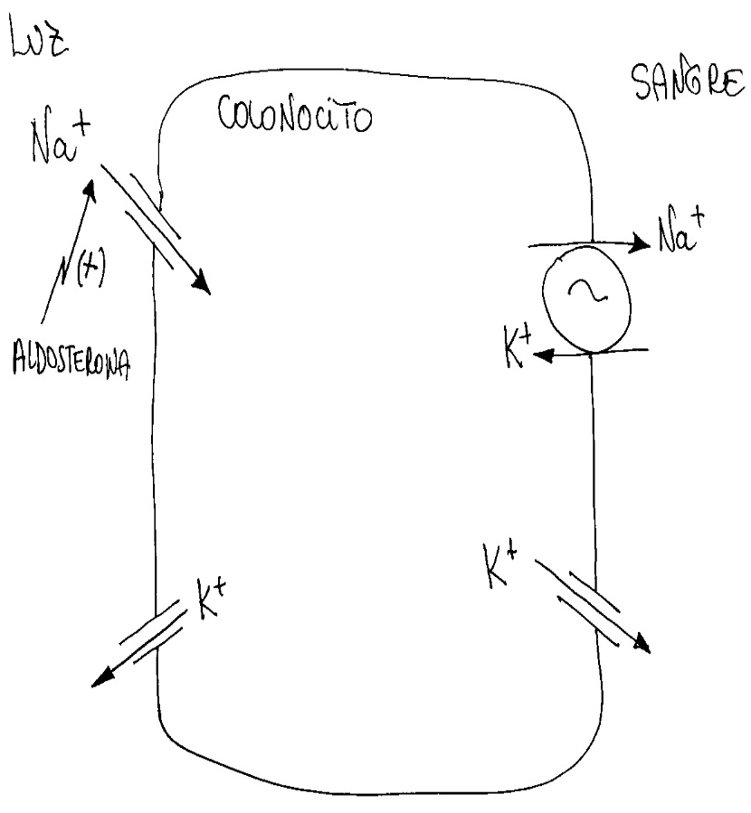
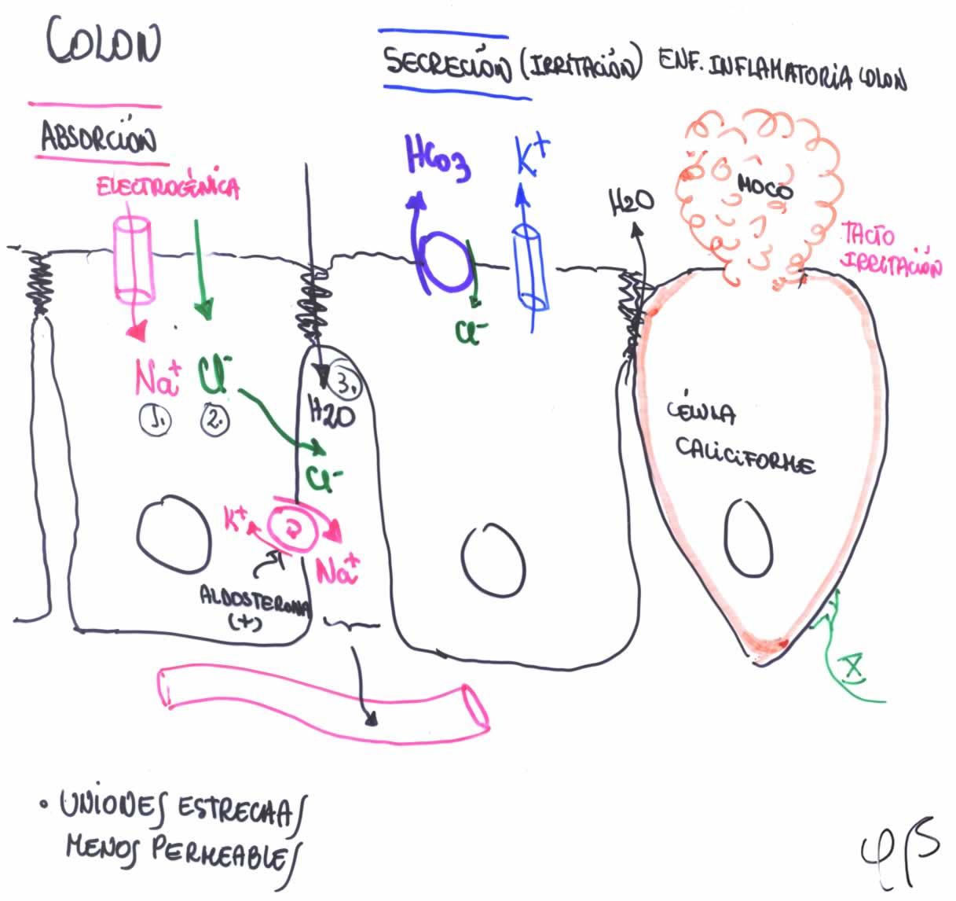
***
II. ABSORCIÓN-SECRECIÓN
1. Abs Electrogénica Na⁺
ABSORCIÓN
LUZ
colonocito
Na⁺
Canal Na⁺
Na⁺
ALDOSTERONA
Abs. Na⁺
Electrogénica
U. estrechas
apretadas
LUZ
K⁺
K⁺
ALDOSTERONA
¡Absorción
más eficiente!
K⁺
K⁺
sangre
- Absorción Na⁺
- Secreción K⁺ a la luz
y paso a intersticio
Na⁺, H₂O, Cl⁻
X. PÁEZ FISIOLOGÍA DIGESTIVA 2018 ULA

Slide 21
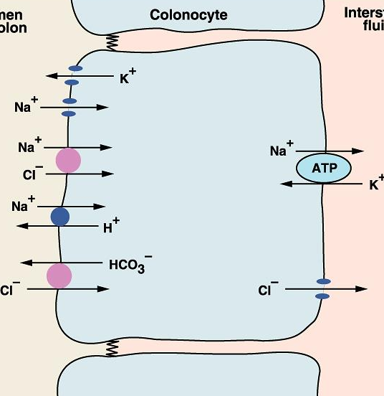
***
II. ABSORCIÓN-SECRECIÓN
2. Secreción K⁺ y HCO3⁻
LUZ
colonocitos
INTERSTICIO
SECRECIÓN
POTASIO
ABS. SODIO
ELECTROGÉNICA
ABS.SODIO CLORO
ELECTRONEUTRA
Abs. Na⁺
SECRECIÓN
BICARBONATO
Abs. Cl⁻
Abs.
H₂O
Capacidad
Abs. agua
5-7 L
H₂O
X. PÁEZ FISIOLOGÍA DIGESTIVA 2018 ULA

Slide 22
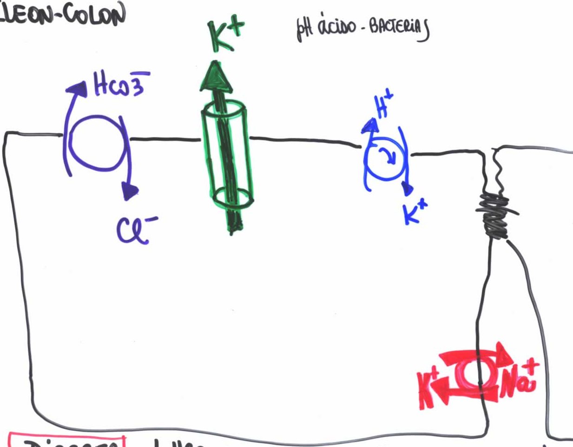
II. ABSORCIÓN-SECRECIÓN
**
LUZ
íleon colon
2. Secreción K⁺ y HCO3⁻
pH ácido
bacterias
K⁺
Uniones
estrechas
apretadas
Colon distal
Absorción muy
eficiente
K⁺
Na⁺
colonocito
X. PÁEZ FISIOLOGÍA DIGESTIVA 2018 ULA

Slide 23
II. ABSORCIÓN-SECRECIÓN
**
2. Secreción K⁺, HCO3⁻ , moco
HCO₃⁻
K⁺
Moco
Estímulos
mecánicos
o químicos
colonocito
C. caliciforme
N. VAGO
X. PÁEZ FISIOLOGÍA DIGESTIVA 2018 ULA

Slide 24
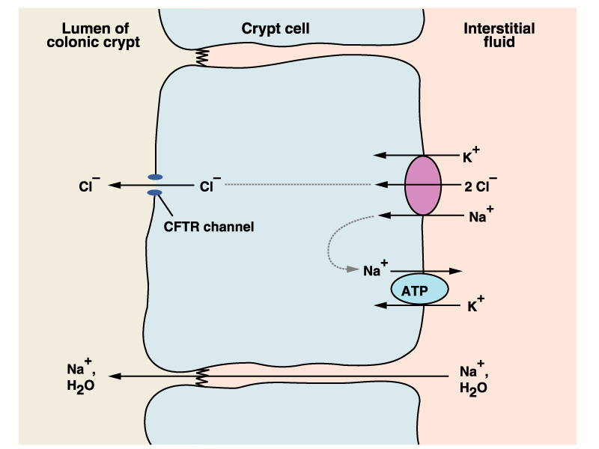
II. ABSORCIÓN-SECRECIÓN
LUZ
Cripta
colónica
2. SECRECIÓN CLORO
¡
Transporte
Transcelular
Cloro
Canal Cl⁻
CFTR
colonocitos
INTERSTICIO
X. PÁEZ FISIOLOGÍA DIGESTIVA 2018 ULA

Slide 25
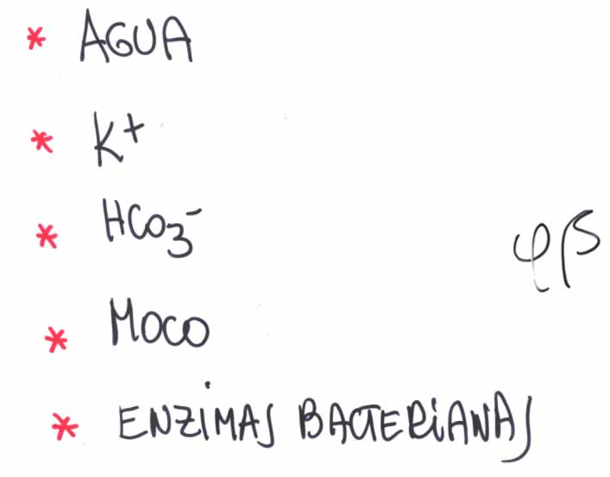
II. ABSORCIÓN-SECRECIÓN
3. Sec. intestinal
colon
CONTENIDO
X. PÁEZ FISIOLOGÍA DIGESTIVA 2018 ULA

Slide 26
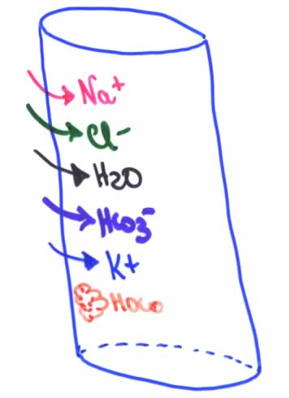
*
**
II. ABSORCIÓN-SECRECIÓN
4. Diarrea secretora
Se pierden electrolitos
Disminuye absorción:
Na⁺, Cl⁻, H₂O
Aumenta secreción:
HCO₃⁻, K⁺, H₂O, moco
Hacer
Corrección
racional del
desbalance!
DESHIDRATACIÓN HIPOTÓNICA
ACIDOSIS METABÓLICA
HIPOKALEMIA
X. PÁEZ FISIOLOGÍA DIGESTIVA 2018 ULA

Slide 27
III. MOTILIDAD COLON
1. MEZCLA
2. PROPULSIÓN
3. DEFECACIÓN
X. PÁEZ FISIOLOGÍA DIGESTIVA 2018 ULA

Slide 28
III. MOTILIDAD
***
TRÁNSITO GI
10 segundos ESÓFAGO
1-4 horas ESTÓMAGO
7-9 horas INTESTINO DELGADO
25-30 horas COLON
30-120 horas RECTO
X. PÁEZ FISIOLOGÍA DIGESTIVA 2018 ULA

Slide 29
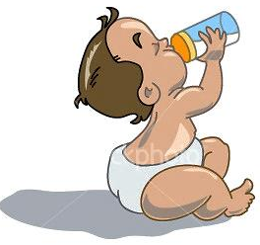
**
III. MOTILIDAD
* Entre comidas: QUIESCENCIA
* Luego de la ingesta: ACTIVIDAD
Distensión estómago duodeno:
R. Gastrocólicos y
R. Duodenocólicos*
- Movimientos en masa
- Heces en recto
Distensión local en recto:
R. Defecación
* Lactantes evacuan
después de comer
X. PÁEZ FISIOLOGÍA DIGESTIVA 2018 ULA

Slide 30
III. MOTILIDAD
1. MEZCLA - SEGMENTACIÓN
Haustraciones
2. PROPULSIÓN -AVANCE
* Peristaltismo
* M. en “MASA” – heces en recto
Reflejo gastrocólico
X. PÁEZ FISIOLOGÍA DIGESTIVA 2018 ULA

Slide 31
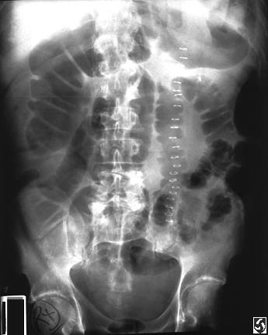
III. MOTILIDAD
1. MEZCLA
haustraciones
Tenia coli
Haustra
X. PÁEZ FISIOLOGÍA DIGESTIVA 2018 ULA

Slide 32
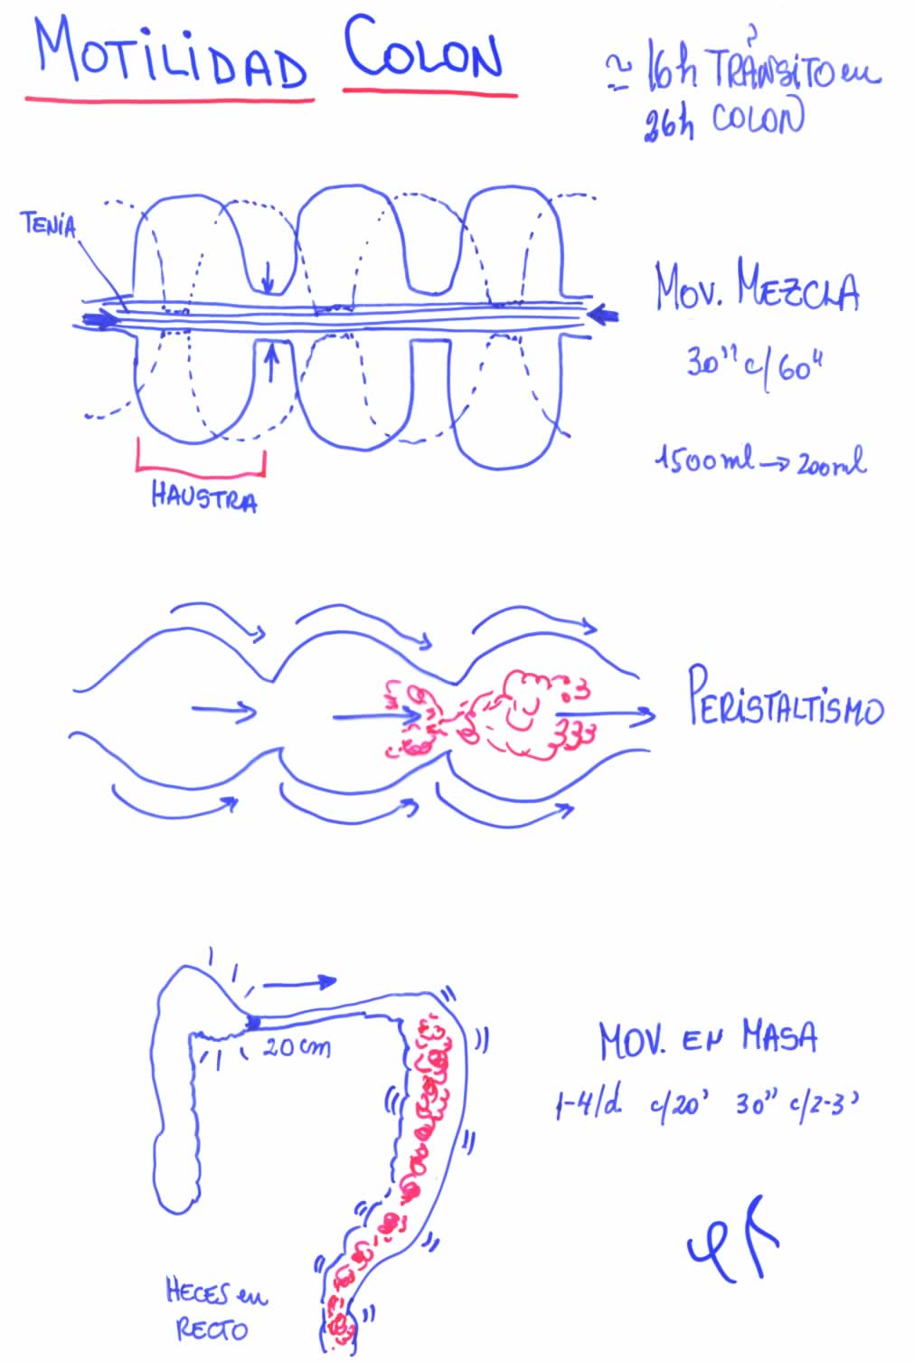
**
III. MOTILIDAD
MOVIMIENTOS LENTOS!
Absorción
Colon recibe 1.5 L y sale 0.1 L en heces!
1. MEZCLA
12-26 h
Tenia
coli
Movimientos
MEZCLA
HAUSTRA
X. PÁEZ FISIOLOGÍA DIGESTIVA 2018 ULA

Slide 33
III. MOTILIDAD
2. PROPULSIÓN
**
8-15 hrs válvula ileocecal - colon transverso
X. PÁEZ FISIOLOGÍA DIGESTIVA 2018 ULA

Slide 34
***
III. MOTILIDAD
2. PROPULSIÓN
Reflejos Gastrointestinales
R. GASTROENTÉRICO I
Contenido pasa hasta el íleon terminal
R. GASTROENTÉRICO II
Contenido ileal pasa al ciego
R. GASTROCÓLICO- DUODENOCÓLICO
M. “masa” – colon transverso
M. “masa” – sigmoides recto
R. DEFECACIÓN
X. PÁEZ FISIOLOGÍA DIGESTIVA 2018 ULA

Slide 35
***
III. MOTILIDAD
2. PROPULSIÓN
REFLEJOS GASTROCÓLICOS
Presencia de COMIDA en
estómago - duodeno
Estímulos:
Distensión
Irritación excesiva
Estimulación parasimpática
excesiva
SNE
SNA
X. PÁEZ FISIOLOGÍA DIGESTIVA 2018 ULA

Slide 36
***
III. MOTILIDAD
Reflejos
gastrocólicos
2. PROPULSIÓN
Movimientos
en MASA
Anillo de constricción
+ 20 cm colon contraído
sin haustraciones
1-4/día c/20 min
30 seg c/2-3min
Colocan heces
en RECTO
X. PÁEZ FISIOLOGÍA DIGESTIVA 2018 ULA

Slide 37
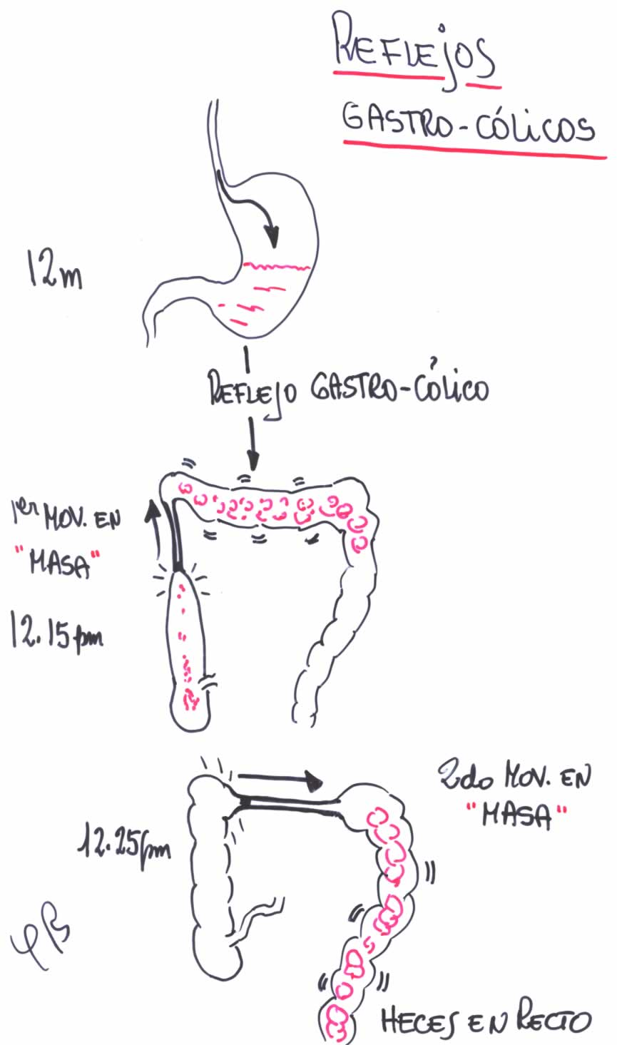
III. MOTILIDAD
R. Gastroentérico I
7am contenido en ÍLEON
***
1.
2. PROPULSIÓN
R. Gastroentérico II
12m contenido en CIEGO
R. Gastroentéricos
R. GASTROCÓLICOS
2.
Desencadenan
MOV. en MASA
1er mov.
“en masa”
2do. mov.
“en masa”
3.
Heces
RECTO
R. defecación
X. PÁEZ FISIOLOGÍA DIGESTIVA 2018 ULA

Slide 38
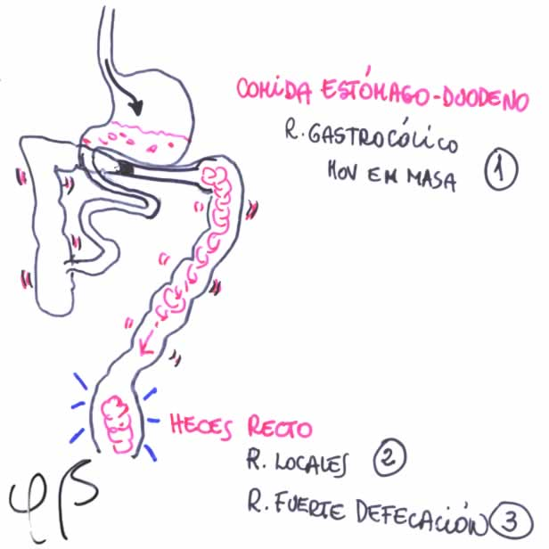
III. MOTILIDAD
**
2. PROPULSIÓN
Comida
Estómago- duodeno
- SNE
- SNA
PARASIMP.
(+)
R. Gastrocólico
M. “masa”
Heces en
recto
R. Local defecación
R. Fuerte defecación
X. PÁEZ FISIOLOGÍA DIGESTIVA 2018 ULA

Slide 39
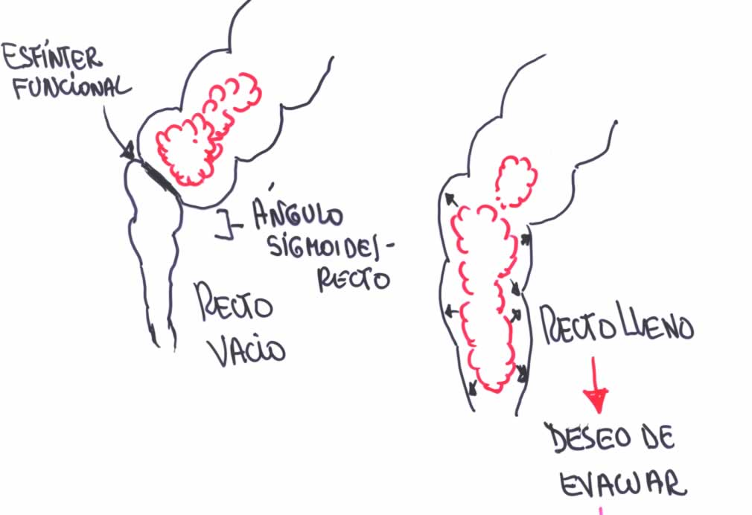
III. MOTILIDAD
3. DEFECACIÓN
***
RECTO
VACIO
RECTO
LLENO
Estímulo
No hay
deseos de
evacuar
Deseo de
evacuar
Contracción
peristáltica
recto
Relajación
esfínteres
Respuestas
reflejas
X. PÁEZ FISIOLOGÍA DIGESTIVA 2018 ULA

Slide 40
III. MOTILIDAD
3. DEFECACIÓN
DEFECACIÓN
respuesta refleja
con
control voluntario
X. PÁEZ FISIOLOGÍA DIGESTIVA 2018 ULA

Slide 41
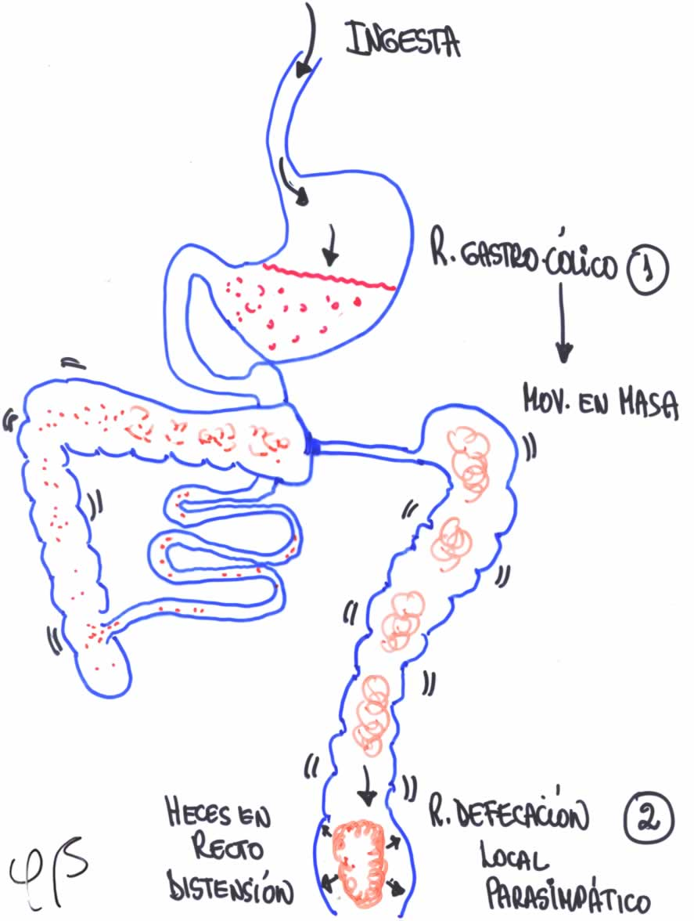
III. MOTILIDAD
*
*
3. R. DEFECACIÓN
SNE
SNA
X. PÁEZ FISIOLOGÍA DIGESTIVA 2018 ULA

Slide 42
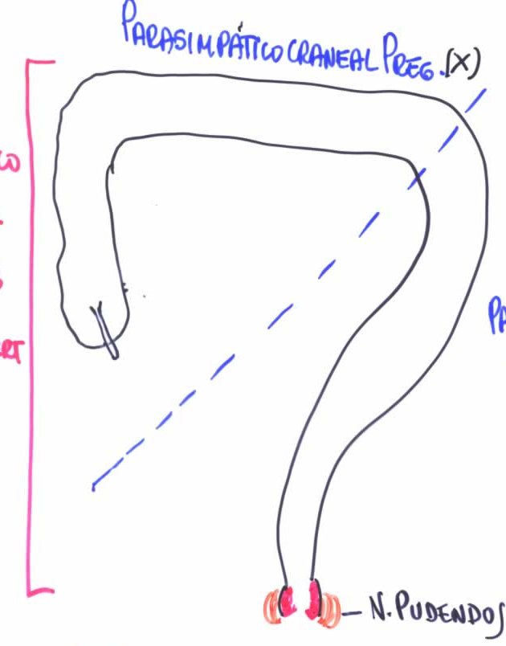
3. DEFECACIÓN
****
SNA Parasimpático craneal
N. Pregangl. X par
Inervación Extrínseca
SNA y SN somático
SNA Simpático
N. Pregangl. L1-L3
N. Posgangl. en
G. mesent. inf.
SNA Parasimpático sacro
N. Pregangl. S2-S4
N. pélvicos
SN somático
S2-S4
N. pudendo
SIMPÁTICO
Peristaltismo (-)
Contrae Esf. Anal
Interno
PARASIMPÁTICO
Peristaltismo (+)
Relaja Esf. Anal Interno
Reflejo fuerte defecación
SOMÁTICO
Contrae Esf. Anal
Externo
X. PÁEZ FISIOLOGÍA DIGESTIVA 2018 ULA

Slide 43
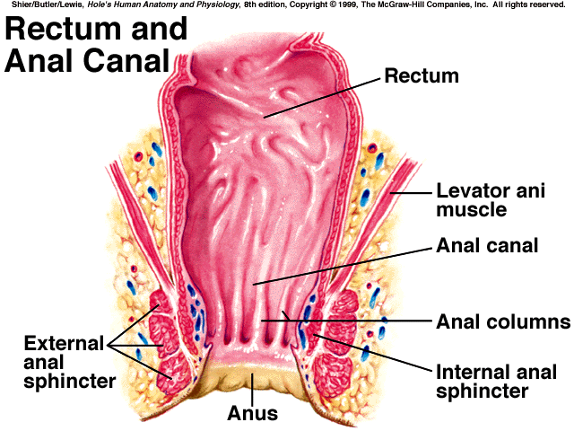
III. MOTILIDAD
**
3. Defecación
Recto
Elevador del Ano
o m. puborectal
Canal anal
Columnas del ano
Esfínter anal
EXTERNO
Esfínter anal
INTERNO
Ano
X. PÁEZ FISIOLOGÍA DIGESTIVA 2018 ULA

Slide 44
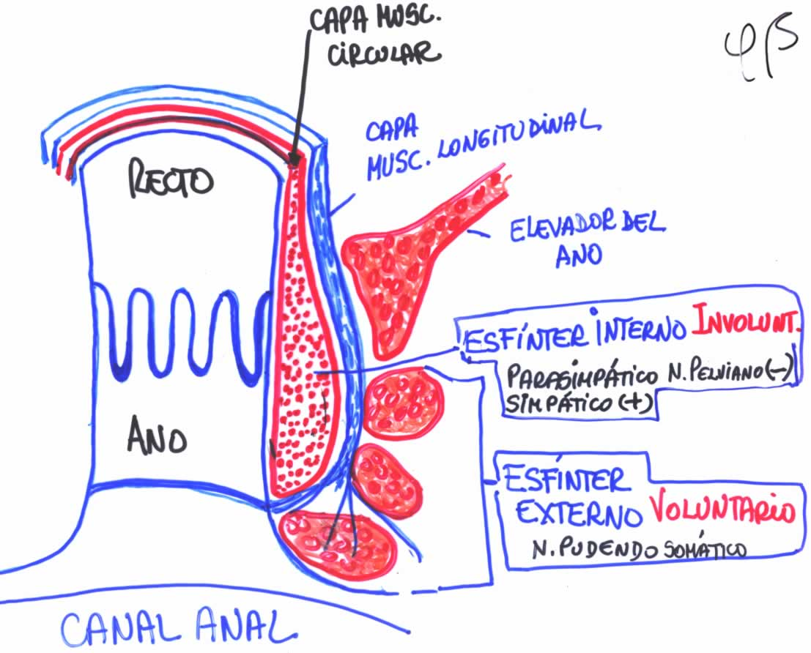
III. MOTILIDAD
**
3. Defecación
C. Muscular
circular
C. Muscular
longitudinal
Elevador
del ano
Esfínteres
Anales
INTERNO
M. Liso involuntario
Parasimp. (-)
Simp. (+)
EXTERNO
M. Estriado voluntario
N. Pudendo (+)
X. PÁEZ FISIOLOGÍA DIGESTIVA 2018 ULA

Slide 45
III. MOTILIDAD
3. Defecación
****
Esfínteres
Control neural
Parasimpático relaja Esf. Anal Interno
Simpático contrae Esf. Anal Interno
N. Pudendo contrae Esf. Anal Externo
SNA
SNS
X. PÁEZ FISIOLOGÍA DIGESTIVA 2018 ULA

Slide 46
Esfínteres
Anales
**
E. Anal Interno
Reposo: 70-80% tono canal anal
E. Anal Externo
Reposo: 20-30% tono canal anal
Contracción voluntaria
Contracción refleja con aumento
presión intrabdominal:
Toser, levantar peso
Cerrado subconscientemente
Señal consciente inhibe la constricción
Reflejo Inhibidor Recto Anal
Relajación Esf. Anal Interno
Esf. Anal Externo
60% tono permite defecación
eficiente y evita derrames
accidentales
Esf. Anal Interno se adapta al nuevo volumen y recupera el
tono a menos que ocurra
defecación
E.A. Externo
E.A. Interno
X. PÁEZ FISIOLOGÍA DIGESTIVA 2018 ULA

Slide 47
III. MOTILIDAD
3. R. Defecación
***
DISTENSIÓN RECTO
R. Defecación
LOCAL DÉBIL
R. Defecación
PARASIMPÁTICO
FUERTE
SNE
SNA
X. PÁEZ FISIOLOGÍA DIGESTIVA 2018 ULA

Slide 48
*
**
Distensión rectal
(heces)
R. Defecación
LOCAL DÉBIL
SNE
Estimulación receptores plexo mientérico
Peristaltismo colon descendente a recto
Empuja heces al ano
Esfínter Interno se relaja
(señales inhibidoras Plx. mientérico)
+
Relajación voluntaria
Esfínter Externo
+
Relajación
m. puborectal
DEFECACIÓN
X. PÁEZ FISIOLOGÍA DIGESTIVA 2018 ULA

Slide 49
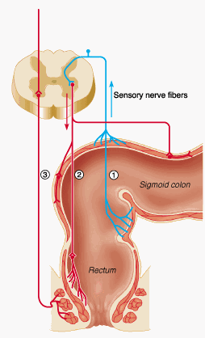
Corteza
R. Defecación Fuerte
PARASIMPÁTICO
*
***
SNA
Médula Espinal
S2-S4
F. Sensoriales
Plx. Mientéricos al asta
intermediolat S2-S4
F. Motoras Somáticas S2-S4
a Esf. anal Ext.
N. pudendo
F. Motoras
Autonómicas
S2-S4 N. Pélvico
a Plx. Mientéricos
Rectosigmoides
Sigmoides
Control voluntario
SNC corteza
Respuesta:
Relajación
Esf. anal Ext.
Estímulo: Distensión recto
Respuesta:
Peristaltismo colon distal
Relajación Esf. anal Int.
Recto
Esfínter
anal Ext.
Esfínter anal Int.
X. PÁEZ FISIOLOGÍA DIGESTIVA 2018 ULA

Slide 50
R. Defecación Fuerte
PARASIMPÁTICO
*
*
SNA
R. FUERTE PARASIMPÁTICO
MEDULAR S2-S4
Peristaltismo
colon descendente - recto
Relajación del Esfínter
Anal Interno
X. PÁEZ FISIOLOGÍA DIGESTIVA 2018 ULA

Slide 51
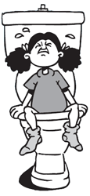
****
Distensión rectal
(heces)
R. Defecación Fuerte
PARASIMPÁTICO
Señales aferentes
Corteza
Tallo
Médula S2-S4
Centro defecación Puente
cerca c. Micción
SNA
SNS
Señales eferentes
N. Pelvianos
Aumento peristaltismo
Colon descendente,
sigmoides, recto
Relajación Esf. anal Int.
Cierre glotis X par
Contracción cara VII par
Descenso diafragma N. Frénico
Contracción pared abdominal
Aumento presión intraabdominal
Descenso suelo pélvico N. pudendo
+
Relajación voluntaria
Esf. anal Externo
Relajación
m. Puborrectal
“pujo”
DEFECACIÓN
X. PÁEZ FISIOLOGÍA DIGESTIVA 2018 ULA

Slide 52
III. MOTILIDAD
**
Reflejos Defecación
Control VOLUNTARIO
(Corteza)
Esfínter Anal Externo
Facilita la defecación o
Impide la defecación
hasta el momento apropiado
X. PÁEZ FISIOLOGÍA DIGESTIVA 2018 ULA

Slide 53
III. MOTILIDAD
**
3. Reflejos
Defecación
Control VOLUNTARIO corteza
Facilita defecación:
Relaja Esfínter Anal Externo
Relaja Elevador del Ano
Contrae pared abdominal
Inhibe defecación:
Contrae Esfínter Anal Externo
X. PÁEZ FISIOLOGÍA DIGESTIVA 2018 ULA

Slide 54
III. MOTILIDAD
3. Defecación
Acción del elevador del ano
(m. puborrectal)
Continencia
Incontinencia
Músculo puborrectal contraído
Angulo recto anal conservado
Esfínter anal externo contraído
Músculo puborrectal relajado
Angulo recto anal perdido
Esfínter anal relajado
X. PÁEZ FISIOLOGÍA DIGESTIVA 2018 ULA

Slide 55
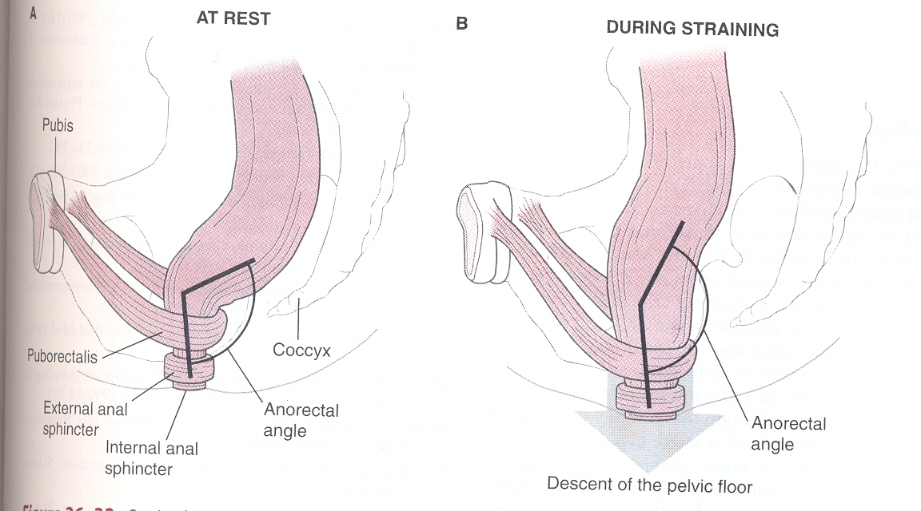
Acción del elevador del ano
3. Defecación
Reposo
Pujo
m. pubo-
rectal
m. pubo-
rectal
Ángulo
Anorectal
Ángulo
Anorectal
Esf.
Ext.
Esf.
Int.
Descenso piso pélvico
Músculo puborrectal contraído
Angulo recto anal conservado
Esf. ext. e int. contraídos
Músculo puborrectal relajado
Angulo anorectal perdido
Esf. ext. e int. relajados
Adaptado de: Ganong. W. F. Review of
Medical Physiology. 22th Ed. Lange, 2005.
X. PÁEZ FISIOLOGÍA DIGESTIVA 2018 ULA

Slide 56
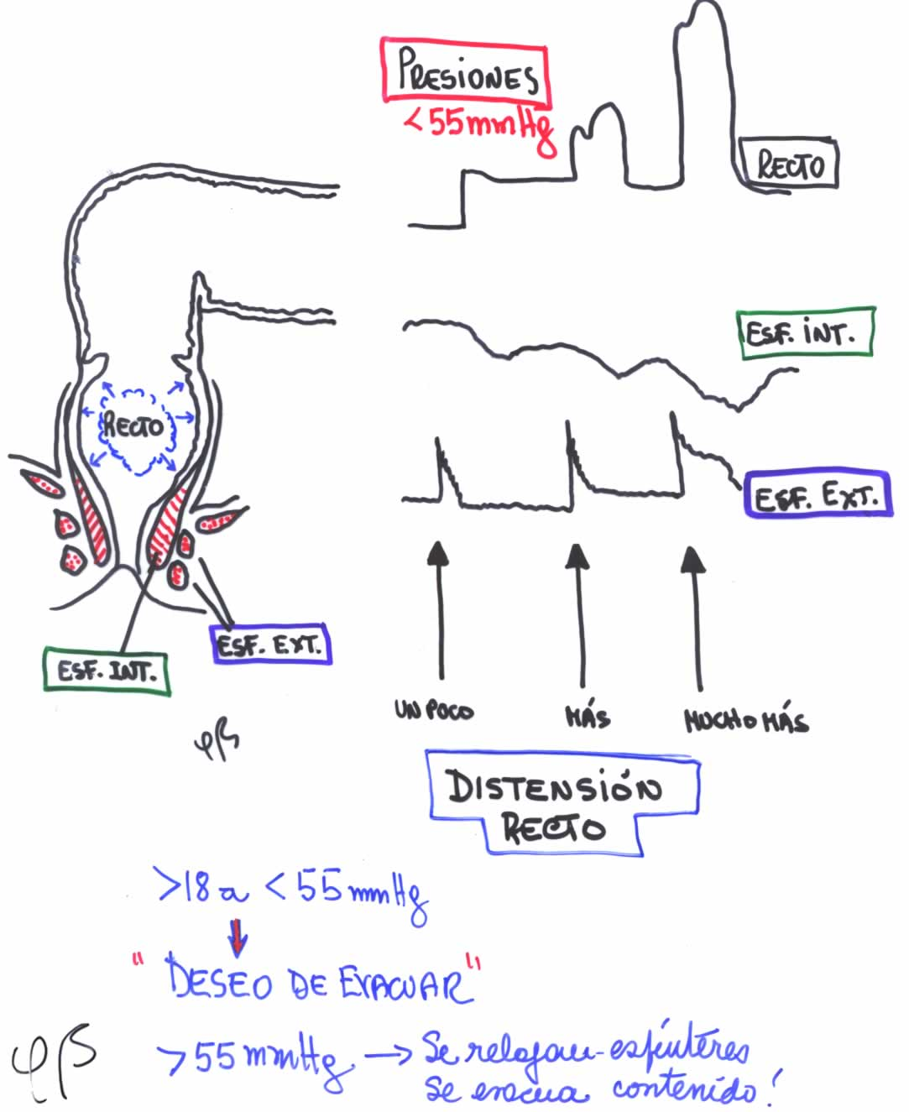
***
III. MOTILIDAD
3. Defecación
CONTROL
VOLUNTARIO
Presión
Recto
Esf. Int.
Esf. Ext.
Esf. Ext.
Esf. Int.
AUMENTO DISTENSIÓN
DEL RECTO
X. PÁEZ FISIOLOGÍA DIGESTIVA 2018 ULA

Slide 57
III. MOTILIDAD
3. Defecación
*
CONTROL VOLUNTARIO
Presión en recto
> 18 a <55 mm Hg
> 55 mm Hg
DESEO DE EVACUAR
Se relajan esfínteres
Se evacua el contenido
“me hice!”
“no me dio tiempo!”
X. PÁEZ FISIOLOGÍA DIGESTIVA 2018 ULA

Slide 58
III. MOTILIDAD
3. Defecación
Después…
Las HECES son evacuadas
El RECTO queda vacío
Cesa la distensión
Cesan los reflejos
Todo vuelve al REPOSO
X. PÁEZ FISIOLOGÍA DIGESTIVA 2018 ULA

Slide 59

III. MOTILIDAD
3. Defecación
*
DESPUÉS DE EVACUAR
Relajación Recto
2. Cierre Canal Anal
3. Disminución Presión Intra-abdominal
se abre glotis
se relaja cara
se relajan diafragma y
musculatura abdominal
4. Constricción constrictor de piel del ano
X. PÁEZ FISIOLOGÍA DIGESTIVA 2018 ULA

Slide 60
III. MOTILIDAD
3. Defecación
Ejercicio:
Hacer consciente el proceso
de evacuar
X. PÁEZ FISIOLOGÍA DIGESTIVA 2018 ULA

Slide 61
III. MOTILIDAD
y…
¿Habrá defecación
si no hay
control voluntario?
Sí
X. PÁEZ FISIOLOGÍA DIGESTIVA 2018 ULA

Slide 62
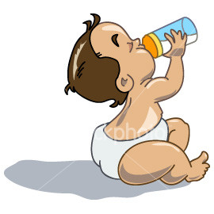
**
Incontinencia
Defecación
automática
No hay control voluntario
Vaciamiento automático por:
R. Defecación Local y/o
R. Parasimpático Fuerte
* Menores de 2 años por
inmadurez corteza
* Lesiones SNC
Inicio por:
R. Gastrocólico luego de ingesta
R. Ortocólico al levantarse
Mov. en masa
Heces en recto
R. defecación
DEFECACIÓN
“cambio de pañal”
después del tetero
X. PÁEZ FISIOLOGÍA DIGESTIVA 2018 ULA

Slide 63
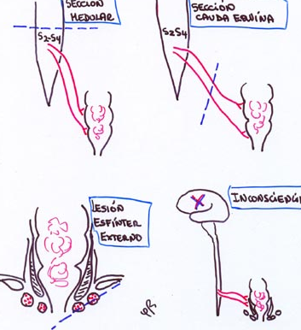
**
Incontinencia
1.
2.
Lesión de la
cauda equina
Pérdida del control
voluntario de la
defecación
Sección
Medular
por arriba
S2-S4
1. Transección medular
2. Transección cauda equina
3. Daño Esf. anal Ext.
4. Inconsciencia
3.
Trauma
obstétrico
Coma
4.
Lesión esfínter
anal externo
X. PÁEZ FISIOLOGÍA DIGESTIVA 2018 ULA

Slide 64
III. MOTILIDAD
Expulsión de gas
El contenido en el ano puede ser
discriminado:
Sólido, líquido o gas
El control voluntario puede decidir
cuándo evacuar el contenido
La expulsión de gases tiene el mismo
proceso de la defecación, excepto:
NO HAY relajación del m. puborrectal
X. PÁEZ FISIOLOGÍA DIGESTIVA 2018 ULA

Slide 65
TEMA 11 Colon
COLON
ABSORCIÓN
SECRECIÓN
III. MOTILIDAD
HECES
MICROBIOTA
VI. GASES
INTESTINALES
VII. ALTERACIONES
The gut: the inner tube of life. Science 307 (5717), marzo 25, 2005
X. PÁEZ FISIOLOGÍA DIGESTIVA 2018 ULA

